Slide 1
Hands-On Machine Learning with Scikit-Learn, Keras & Tensor Flow 핸즈온 머신러닝
2022/04/13
Yeongcheol Kim
환경자원연구센터

Slide 2
머신러닝 시스템의 종류
2022/04/13
1.4.1 지도 학습과 비지도 학습 :
학습 과정의 감독 형태, 정보량
1.4.2. 배치 학습과 온라인 학습:
신규 Data Stream으로부터 지속적 학습 가능?
1.4.3. 사례 기반 학습과 모델 기반 학습:
일반화(예측)의 방법론

Slide 3
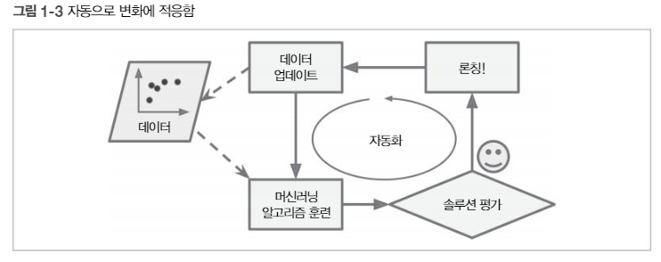
배치 학습과 온라인 학습
2022/04/13
배치(Batch) 학습
- 가용 데이터 모두 활용하여 훈련
- 많은 시간과 자원 소요, Offline 학습후 실제 상황 투입
- 실제 상황에서는 학습이 없고, 단지 훈련받은 대로 적용
- 필요시 가능한 모든 Data Set을 활용하여 시스템을 재훈련

Slide 4
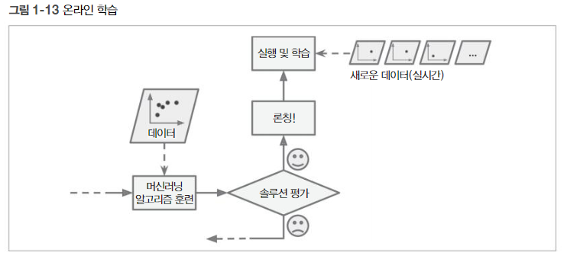
배치 학습과 온라인 학습
2022/04/13
온라인 학습
- 실행데이터를 이용한 점진적 실시간 학습
- 데이터를 한 개 또는 MiniBatch(묶음 데이터) 단위로 투입
- 신속한 학습 가능, 빠른 변화에 적응해야하는 시스템에 적합
- 비용 효율적, 컴퓨팅 자원 제한시 적합
Bad Data → 시스템 성능저하
시스템 모니터링 필요
비정상 데이터 필터링 필요
* 학습률(Learning Rate)
If High, 빠른 적응, 이전 데이터 망각
If Low, 시스템 관성 강화(느린 학습)
잡음/이상 데이터에 둔감

Slide 5
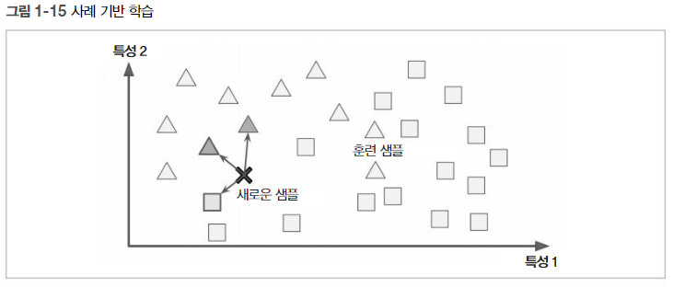
사례 기반 학습과 모델 기반 학습
2022/04/13
사례 기반 학습
- 사례 데이터를 기억하여, 훈련 Data와 신규 Data를 비교하는 방식
- 신규 Data에 대한 확장 예측 : 유사성을 비교하는 계량화된 지표가 필요
* 유사도 측정(Similarity Measure) ex) 스팸 메일에서의 학습된 특정 단어의 수를 Count

Slide 6
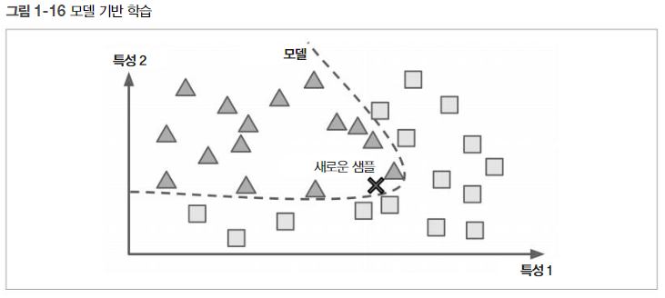
사례 기반 학습과 모델 기반 학습
2022/04/13
모델 기반 학습
- 훈련 데이터 분석 → 모델 선정 → 모델 훈련 → 신규 샘플 예측

Slide 7
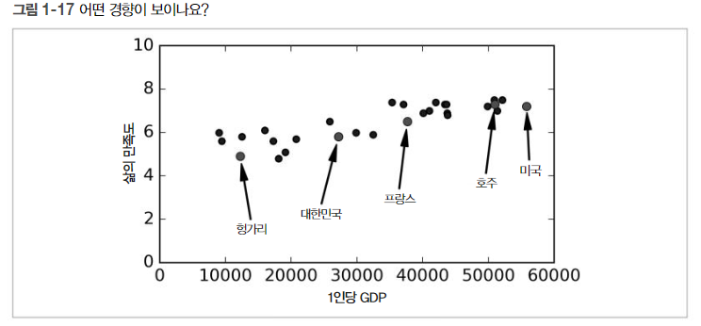
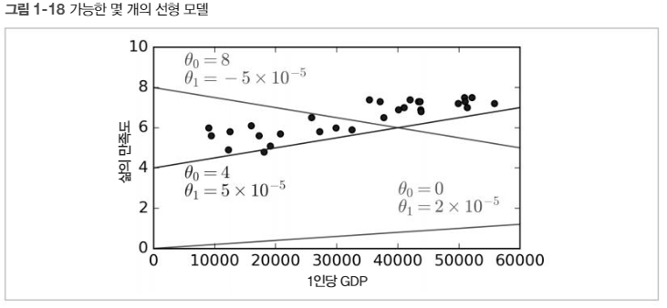
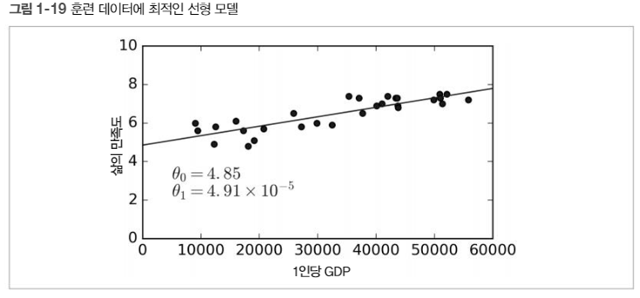
사례 기반 학습과 모델 기반 학습
2022/04/13
모델 기반 학습
- 훈련 데이터 분석 → 모델 선정 → 모델 훈련 최적화 → 신규 샘플 예측
- 최적화 Objective Functions: 효용함수(Utility Function); 적합도함수(Fitness Function);
비용함수(Cost Function)
* 삶의 만족도 vs. 1인당 GDP
[Life satisfaction] = θ₀ + θ₁ x [GDP per capita]

Slide 8
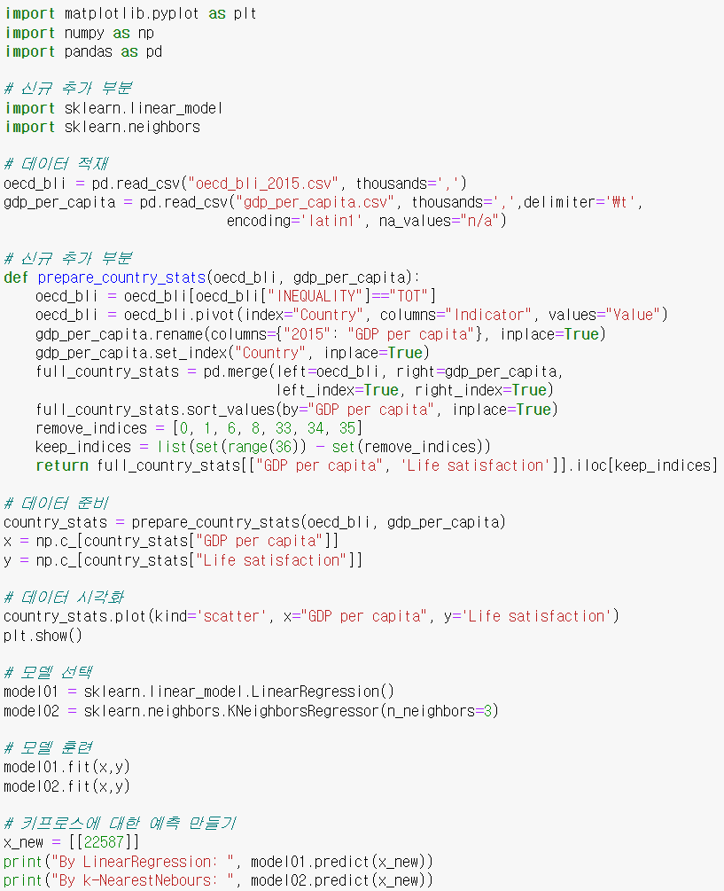
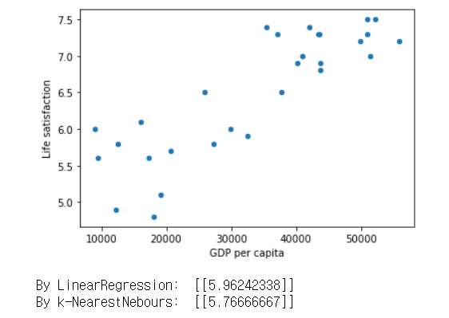
예제 1-1 사이킷런을 이용한 선형 모델의 훈련과 실행
2022/04/13

